Slide 1
PROJETO INOVATECH
ChromeCluster
Transformando Chromebooks em Workers de Docker Swarm
Ubuntu Server 24.04
Docker Swarm
MrChromebox
~100 Chromebooks
Inovatech · 2024 · Guia Técnico

Slide 2
RESUMO
O que é o ChromeCluster?
Reutilizar hardware para construir infraestrutura real
💡 Problema
🔧 Solução
Chromebooks universitários ociosos com potencial computacional desperdiçado.
Instalar Ubuntu Server + Docker Swarm, transformando cada Chromebook em um worker.
🎯 Objetivo
📈 Resultado
Cluster de ~100 nós para hospedar serviços, LLMs e agentes de IA de forma distribuída.
Infraestrutura de baixo custo, escalável e gerenciada via Docker Swarm.

Slide 3
2. MATERIAIS E REQUISITOS
Materiais e Requisitos
01
Ubuntu Server 24.04.4 LTS
Sistema Operacional
Sistema operacional dos workers. Imagem oficial disponível via .torrent no site da Canonical.
02
MrChromebox (Custom Core Boot)
Firmware
Firmware UEFI que substitui o boot padrão do Chromebook, habilitando instalação de qualquer SO.
03
Docker Engine + Docker Swarm
Orquestração
Motor de containers e orquestrador nativo. Gerencia serviços distribuídos entre os workers.

Slide 4
3. PREPARAÇÃO DO HARDWARE › 3.0 PREPARAÇÃO DO PENDRIVE
Criando o Pendrive Bootável
Você vai precisar
💾
Pendrive ≥ 4 GB
💻
Computador de apoio
(Windows, Linux ou Mac)
📀
ISO Ubuntu 24.04.4
Passos — executar em outro computador
1 Baixe a ISO do Ubuntu Server 24.04.4 LTS em ubuntu.com/download/server
2 Instale o Rufus (Windows) ou Balena Etcher (Linux/Mac)
3 Insira o pendrive (mín. 4 GB) e selecione a ISO baixada
4 Configure o modo GPT + UEFI e grave a ISO no pendrive
5 Aguarde a conclusão — pendrive pronto para uso
⚠️ Conclua este passo ANTES de iniciar o Chromebook no Modo de Recuperação.
Próximo passo →

Slide 5
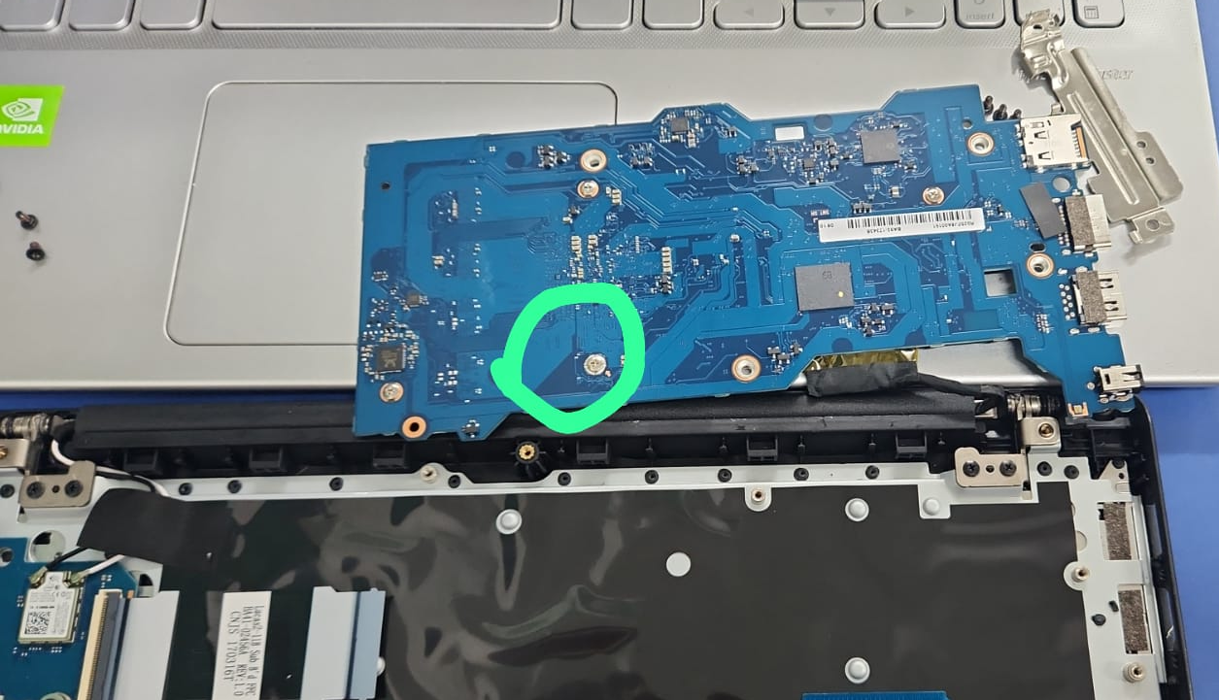
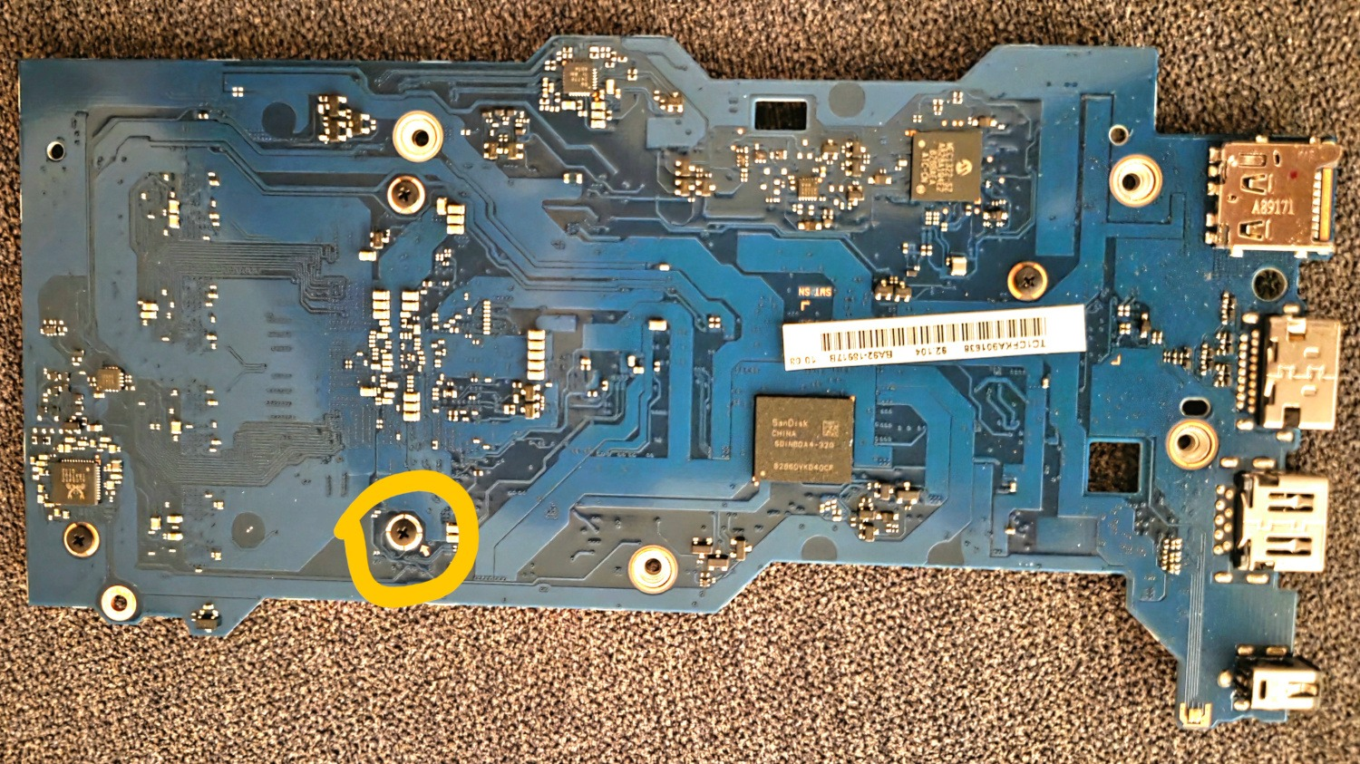
3. PREPARAÇÃO DO HARDWARE › 3.1 LIBERANDO A TRAVA DE ESCRITA
Liberando o Write-Protect Screw
1
Abra o notebook e desconecte os cabos flat
da placa-mãe (pode deixar o do monitor).
📷
Foto da
placa-mãe
(write-protect screw)
2
Desparafuse a placa-mãe com cuidado.
3
Localize o parafuso prata de write-protect na
parte inferior da placa (ver foto).
4
Remova o parafuso e remonte o aparelho.

Slide 6
3. PREPARAÇÃO DO HARDWARE › 3.2 RESETANDO O MDM
Resetando o MDM
Mobile Device Management
Credenciais de acesso
⚠️ Atenção
E-mail | Senha
i9chromecluster@gmail.com | [Consultar com o professor]
O MDM (Mobile Device Management) bloqueia alterações administrativas. Sem resetá-lo, não é possível instalar firmware personalizado nem mudar o SO.
Passos
1.
Conecte ao Wi-Fi.
2.
Inicie o dispositivo normalmente e faça a configuração padrão logando com a conta acima.
O Powerwash remove todas as contas e dados do Chromebook.
3.
Acesse: Configurações → Avançado → Redefinir Configurações → Powerwash.
4.
Quando o Powerwash acabar, siga os próximos passos.

Slide 7
4. INSTALAÇÃO DO UBUNTU SERVER
Instalação do Ubuntu Server
3 etapas de instalação em sequência
4.1
4.2
4.3
Modo de Recuperação
Custom Core Boot
Ubuntu via USB
Pressione Ctrl + Refresh + Power para entrar no modo de recuperação do Chrome OS.
Instale o firmware MrChromebox via shell script para substituir o BIOS padrão por UEFI.
Boot pelo USB com a imagem do Ubuntu Server 24.04.4 LTS e siga o instalador.
›
›

Slide 8
4. INSTALAÇÃO › 4.0 ENTRANDO NO MODO DE RECUPERAÇÃO
Entrando no Modo de Recuperação
Atalho de teclado
📷
Foto do teclado
(Ctrl + Refresh + Power)
Ctrl + Refresh ↺ + Power ⏻
⚠️ O Chromebook exibirá uma tela de recuperação. Isso é esperado — não é um erro.
Próximo passo →
Com o dispositivo em Modo de Recuperação, execute o script MrChromebox para instalar o firmware UEFI.

Slide 9
4. INSTALAÇÃO › 4.1 CUSTOM CORE BOOT / 4.3 UBUNTU SERVER VIA USB
Instalação do Firmware e Ubuntu
4.2
4.3
Instalando o Custom Core Boot (MrChromebox)
Instalando o Ubuntu Server via USB
[ Preencher ]
Preencher: passos para instalação do firmware via shell script do MrChromebox.
Ex.: curl -LO mrchromebox.tech/firmware-util.sh && sudo bash firmware-util.sh
[ Preencher ]
Preencher: passos para boot pelo USB e instalação do Ubuntu Server 24.04.4 LTS.
Inclui: preparar USB com Rufus/Balena, selecionar boot device, seguir instalador.

Slide 10
PRÓXIMAS SEÇÕES
Seções em Desenvolvimento
5. Configuração do Sistema
6. Validação
[Preencher] Configurações iniciais do Ubuntu, ajustes de rede, criação de usuários e instalação do Docker.
[Preencher] Comandos para verificar se o node está ativo no cluster. Ex.: docker node ls
7. Conclusão
— Referências
[Preencher] O que foi alcançado, dificuldades encontradas, aprendizados e próximos passos.
[Preencher] Links do MrChromebox, documentação do Docker Swarm, Ubuntu Server, etc.

Slide 11
PROJETO INOVATECH
ChromeCluster
Infraestrutura distribuída de baixo custo,
construída com hardware reutilizado.
github.com/inovatech
mrchromebox.tech
docs.docker.com

